Slide 1



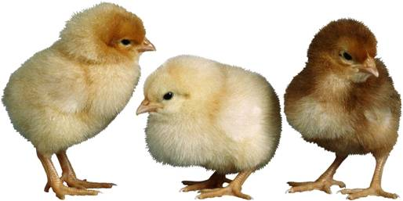
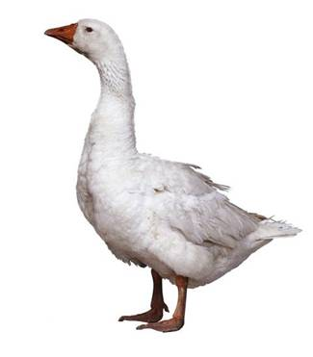
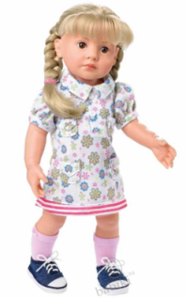
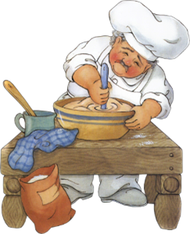
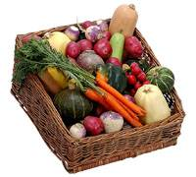
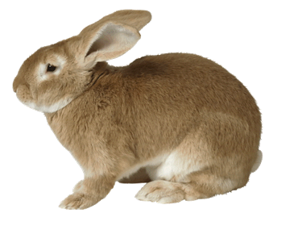

Муниципальное бюджетное общеобразовательное учреждение
«Средняя школа №7»
Г. Новый Уренгой
ЯНАО
Загадки
(для детей 6-8 лет)
Подготовила
учитель начальных классов
Псарева Светлана Викторовна
2016 год

Slide 2
Содержание
Во саду ли, в огороде…
Что за зверь?
Что за птица?
Что за гриб?
Что за предмет? (мебель)
Какая это одежда?

Slide 3

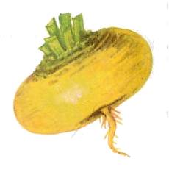
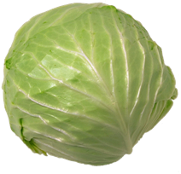
За кудрявый хохолок лису из норки поволок.
На ощупь очень гладкая, на вкус – как сахар сладкая.
Во саду ли , в огороде…
морковь
Круглый бок, желтый бок,
Сидит на грядке колобок,
Врос в землю крепко.
Что же это?
репка
Не шит, не кроен,
А весь в рубцах;
Без счету одежек,
А все без застежек.
капуста

Slide 4
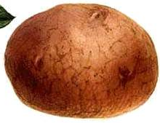
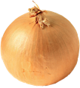

И зелен, и густ
На грядке вырос куст.
Покопай немножко:
Под кустом …
картошка
лук
Заставит плакать всех вокруг,
Хоть он и не драчун, а только …
Летом – в огороде,
Свежие, зелёные,
А зимою – в бочке,
Жёлтые, солёные.
Отгадайте, молодцы,
Как зовут нас ?
огурцы

Slide 5

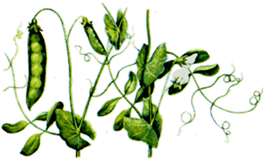
Золотая голова
Велика, тяжела.
Золотая голова
Отдохнуть прилегла.
Голова велика,
Только шея тонка.
тыква
Дом зелёный тесноват:
Узкий, длинный, гладкий.
В доме рядышком сидят
Круглые ребятки.
Осенью пришла беда –
Треснул домик гладкий.
Поскакали кто куда
Круглые ребятки.
горох

Slide 6

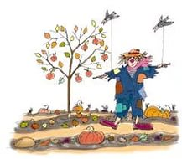
Удивительное солнце:
В этом солнце сто оконцев,
Из оконцев тех глядят
Сотни маленьких галчат.
подсолнух
На малину налетели,
Поклевать ее хотели.
Но увидели урода –
И скорей из огорода!
А урод стоит на палке,
С бородою из мочалки.
пугало

Slide 7
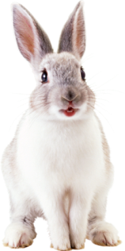
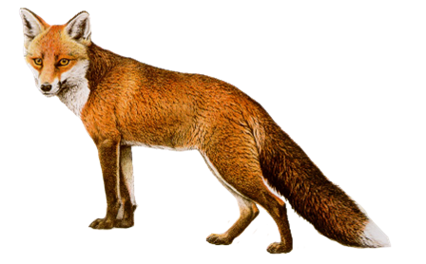
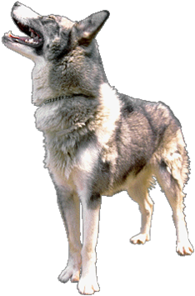
Что за зверь?
Что за зверь лесной
Встал, как столбик,
Под сосной
И стоит среди травы –
Уши больше головы?
заяц
Хвост пушистый,
Мех золотистый,
В лесу живёт,
В деревне кур крадёт.
лиса
Кто зимой холодной
Бродит в лесу злой, голодный?
волк

Slide 8

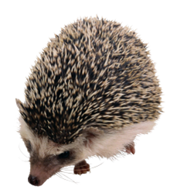

Зверька узнаем мы с тобой
По двум таким приметам:
Он в шубке серенькой зимой,
И в рыжей шубке – летом!
белка
Сердитый недотрога
Живёт в глуши лесной.
Иголок очень много,
А нитки ни одной.
ёж
Трав копытами касаясь,
Ходит по лесу красавец,
Ходит смело и легко,
Рога раскинув широко.
лось

Slide 9

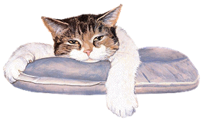
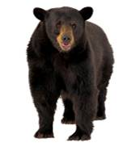
Вместо хвостика – крючок,
Вместо носа – пятачок.
Пятачок дырявый,
А крючок вертлявый.
свинья
У порога плачет,
Коготки прячет,
Тихо в комнату войдёт,
Замурлычет, запоёт.
кошка
Хозяин лесной
Просыпается весной.
А зимой, под вьюжный вой,
Спит в избушке снеговой.
медведь

Slide 10

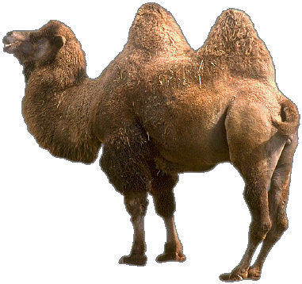
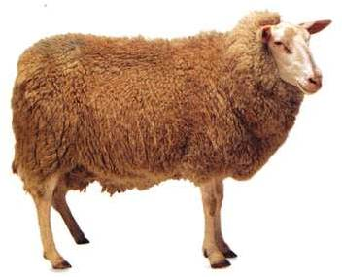
С бородой, а не старик,
С рогами, а не бык,
С пухом, а не птица.
козёл
Зверь я горбатый,
Но нравлюсь ребятам.
верблюд
Шерстяная его шуба.
Сострижём и тётя Люба
Из неё спрядёт нам пряжу,
Кофту и носки мне свяжет.
У него рога, крутые
Словно в кольца завитые.
Сколько у него кудряшек!
Кто же это? Наш …
барашек

Slide 11



У неё рога, копыта,
И на всех глядит сердито,
Но добрей она щенка,
И нальёт нам молока.
корова
Уши длинные имею
Груз на спину и пошёл.
Говорить "иа" умею.
Значит, я зовусь.
осёл
Заворчал живой замок,
Лёг у двери поперёк.
Две медали на груди.
Лучше в дом не заходи!
собака

Slide 12
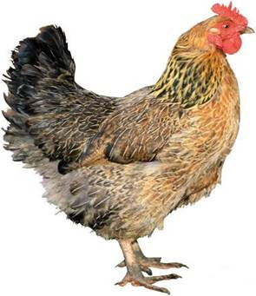
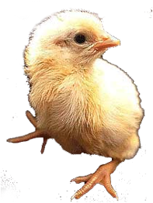
Что за птица?
Домашняя птица, под клювом серёжки,
Несёт она яйца для Димки и Лёшки,
Но если вдруг дождик и небо нахмурится,
В курятнике прячется мокрая …
курица
Птица ходит по двору,
Будит деток поутру,
На макушке гребешок,
Кто же это ?
петух
Жёлтые пищат комочки,
Это всё сыны и дочки
Квохчет мама: Ко-ко-ко,
Не ходите далеко!
Не играйте с мамой в прятки.
Детки кто её? …
цыплёнок

Slide 13
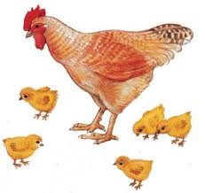
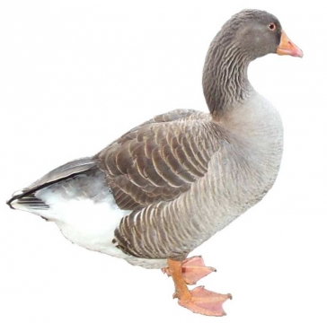
Ко – ко, ко-ко! Ко - ко, ко!
Мамой быть ей нелегко!
Надо деток посчитать,
Уложить под крылья спать.
Двадцать дочек, два сыночка.
И зовут мамашу… квочка!
Строго квохчет у беседки.
Их ещё зовут… наседки!
курица
Он твердит одно – га-га,
Кто обидел? Где? Когда?
Никого я не боюсь,
Ну конечно это – …
гусь
Он себя, хоть не летает,
Важной птицею считает,
Но красавцу все вокруг
Говорят, что он …
индюк

Slide 14
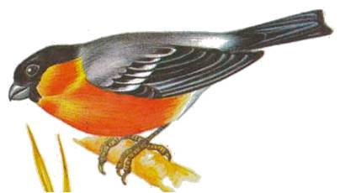
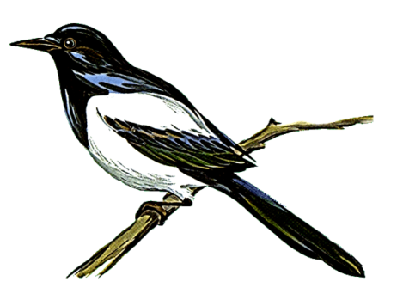
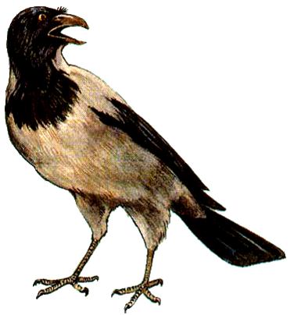
Прилетели на зимовку
Птицы, что в морозы ловко
Скачут по деревьям, веткам
В красно-огненных жилетках.
Не узнать нам их нельзя -
Любим птичку – …
снегирь
Где шум и гам, там и она,
Идёт о ней в лесу молва:
Что нет болтливей этой птицы,
Что ей на месте не сидится,
Что там, где драка, ссора, склока,
Там точно кружится…
сорока
Эта птица всем знакома -
Важно ходит возле дома
Кар-Кар-Кар вдруг закричит,
И спокойно улетит.
Очень хитрая персона,
А зовут её …
ворона

Slide 15
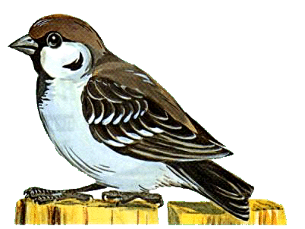
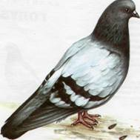
Эту птицу каждый знает,
В теплый край не улетает
Эта птица - круглый год
Во дворе у нас живет
И чирикает она
Громко с самого утра:
- Просыпайтесь поскорей. -
Всех торопит …
воробей
Покрупнее воробья,
Вам встречаюсь часто я.
Я со стаею летаю,
Всюду крошки подбираю,
Семечки люблю клевать
И с подружкой ворковать.
За свой нрав миролюбивый
Называюсь птицей мира.
голубь

Slide 16



Что за гриб?
Под листами на поляне
В прятки девочки играли.
Притаились три сестрички
Светло-желтые…
лисички
Вдоль лесных дорожек
Много белых ножек
В шляпках разноцветных,
Издали приметных.
Собирай, не мешкай!
Это… ?
С ним в лесу никто не дружен,
И в лукошке он не нужен.
Мухи скажут: «Это мор!»
В красной шляпке…
сыроежки
мухомор

Slide 17


Крепкий, плотный, очень статный,
В шляпе бурой и нарядной.
Это гордость всех лесов!
Настоящий царь грибов!
боровик
Он растёт, где есть берёзы,
Любит дождь, туман и росы.
Сверху шляпки есть ворсинки,
Снизу — белые пластинки.
Для засолки лучший он
С незапамятных времён.
Кто же будет он таков
В славной армии грибов?
Грибники все наизусть
Скажут вам, что это…
груздь

Slide 18

На опушке под сосной
Их в траве нашли с тобой.
Мы несём их в кузовке,
Трудно удержать в руке:
Скользкие ребята.
Что у нас?
маслята
Я родился в день дождливый
Под осиной молодой,
Круглый, гладенький, красивый,
С ножкой толстой и прямой.
подосиновик

Slide 19


Что за предмет?
С ногами, а без рук,
С боками, а без ребер,
С сиденьем, а без живота,
Со спиной, но без головы.
кресло
кровать
Днем спит на ней покрывало и подушка,
А по ночам там спит – Андрюшка.

Slide 20

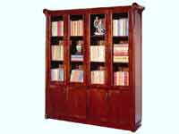
Я удобный, очень мягкий,
Вам не трудно угадать, — Любят бабушки и внуки
Посидеть и полежать.
диван
Здесь и вешалки, и полки,
Словно в доме этажи.
Брюки, кофточки, футболки –
По порядку все лежит.
шкаф

Slide 21
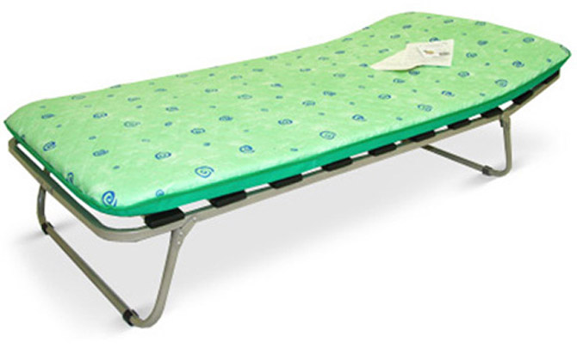
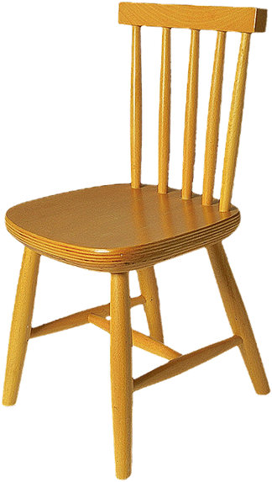
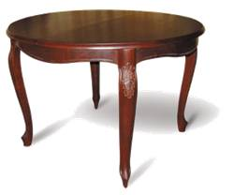
Не тахта и не диван.
Не кровать и не топчан,
Но на ней порой у Кости
Сладко спят наши гости.
А когда поспят немножко,
Соберут ее гармошкой
И до ночи каждый раз
Уберут подальше с глаз.
раскладушка
Есть спина, а не лежит никогда.
Есть четыре ноги, а не ходит.
Сам всегда стоит, а другим сидеть велит.
стул
Четыре ноги, да не зверь;
Есть перья, да не птица.
Кровать и перина
Четыре сестрицы
Под одной фатицей.
стол

Slide 22


Какая одежда?
Твоя бабушка повяжет,
А потом тебе расскажет -
Что за головной убор
Знает, любит с давних пор.
Даст материи кусочек -
Повяжи себе...
платок
Входишь в одну дверь,
А выходишь из трёх.
Думаешь, что вышел,
А на самом деле вошёл.
свитер

Slide 23

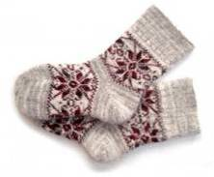
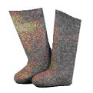
Оно из шерсти иль из драпа,
Из меха воротник богатый,
А чтобы вы не заболели,
Согреет вас от злой метели!
Отгадайте, это что?
Это зимнее...
пальто
Варежки для ног.
носки
Не ботинки, не сапожки,
Но их тоже носят ножки.
В них мы бегаем зимой:
Утром – в школу,
Днём – домой.
валенки

Slide 24

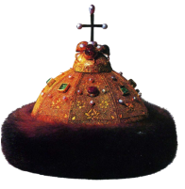
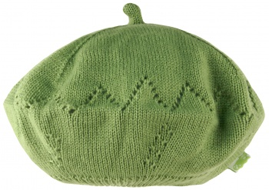
Если хочешь модной быть,
Успевай за ней следить!
Даже цвет твоих перчаток
Должен подходить под...
шляпа
В странах, весях, городах,
В королевствах, во дворцах
Жили-были короли.
И царицы, и цари
Восседали в чем на троне? -
В золотой своей...
корона
Отгадайте, вам мы скажем:
Головной убор из пряжи,
В моде уже много лет? -
Изящен вязаный..
берет

Slide 25
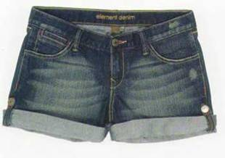
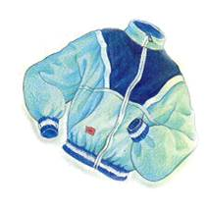
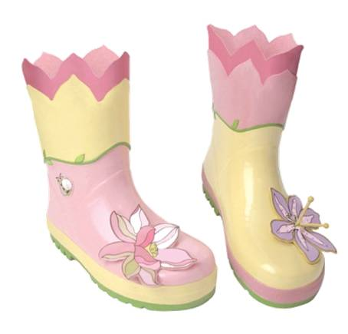
Спортивную одежду
Не знает лишь невежда:
На теннисные корты
Что надевают?
шорты
Нас от холода прячет,
Капюшоном закрывает.
куртка
Отгадай загадку: кто мы?
В ясный день сидим мы дома,
Если дождь, у нас работа —
Топать-шлёпать по болотам.
резиновые сапоги

Slide 26
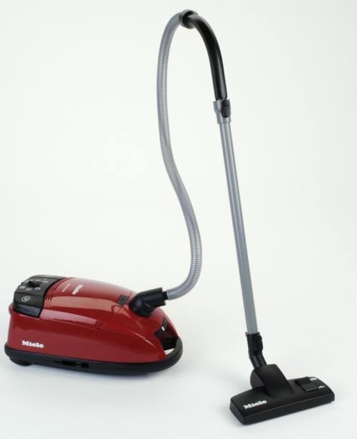
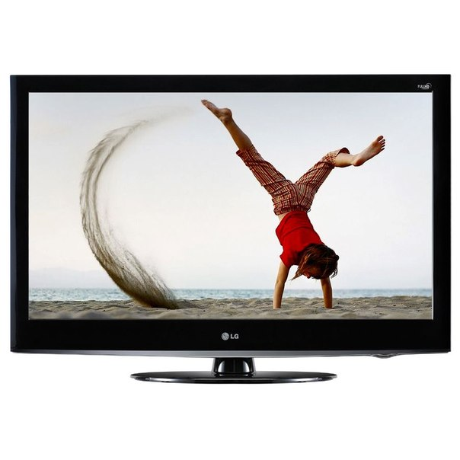
Бытовая техника
Он с хоботом резиновым,
С желудком парусиновым.
Как загудит его мотор,
Глотает он и пыль и сор.
пылесос
Что за чудо, что за ящик?
Сам – певец и сам – рассказчик,
И к тому же заодно
Демонстрирует кино.
телевизор

Slide 27
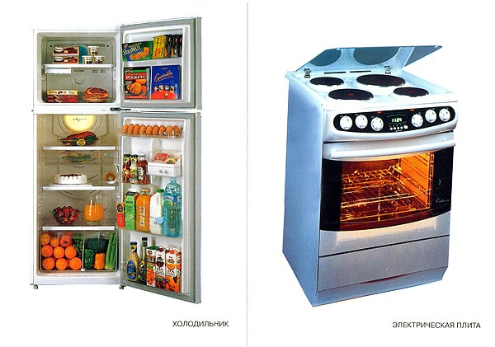
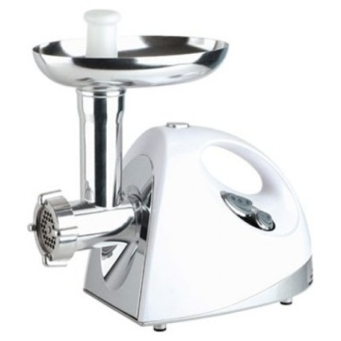
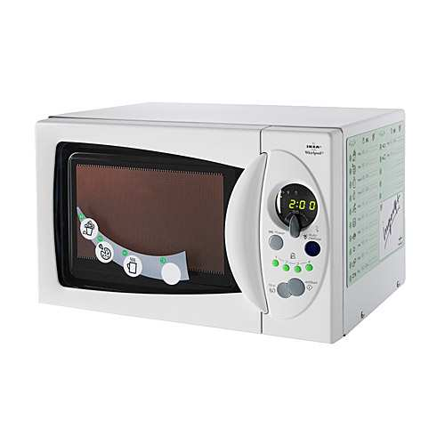
Четыре синих солнца
У бабушки на кухне,
Четыре синих солнца
Горели и потухли.
Поспели щи, шипят блины.
До завтра солнца не нужны.
газовая плита
Ей набили мясом рот,
И она его жуёт,
Жуёт, жуёт и не глотает —
В тарелку отправляет.
мясорубка
Стоит у нас на кухне
Волшебная коробка.
Сегодня на обед нам
В ней греется похлёбка.
микроволновая печь

Slide 28
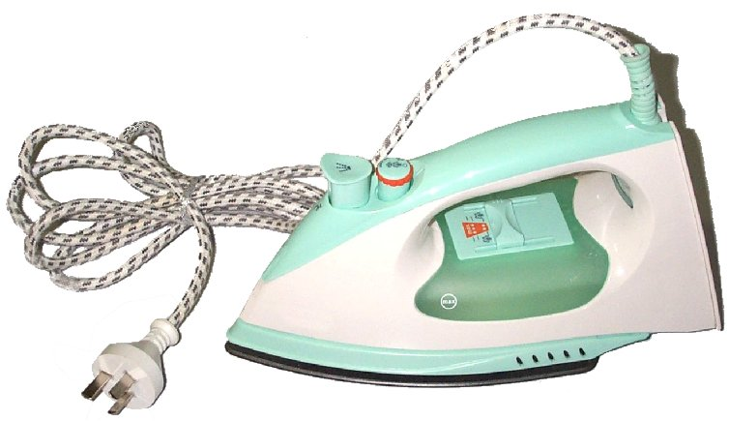
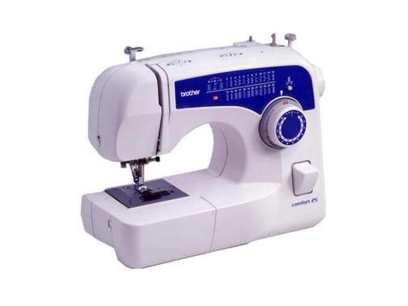
По реке взад, вперед
Ходит, бродит пароход.
Остановишь - горе!
Продырявит море!
утюг
Дом без окон и закрыт,
А внутри холодный.
Если рядом кто сидит,
Значит, тот голодный.
холодильник
Наша тетушка игла
Строчку по полю вела.
Строчка в строчку, строчка в строчку,
Будет платье вашей дочке.
швейная машинка

